Slide 1
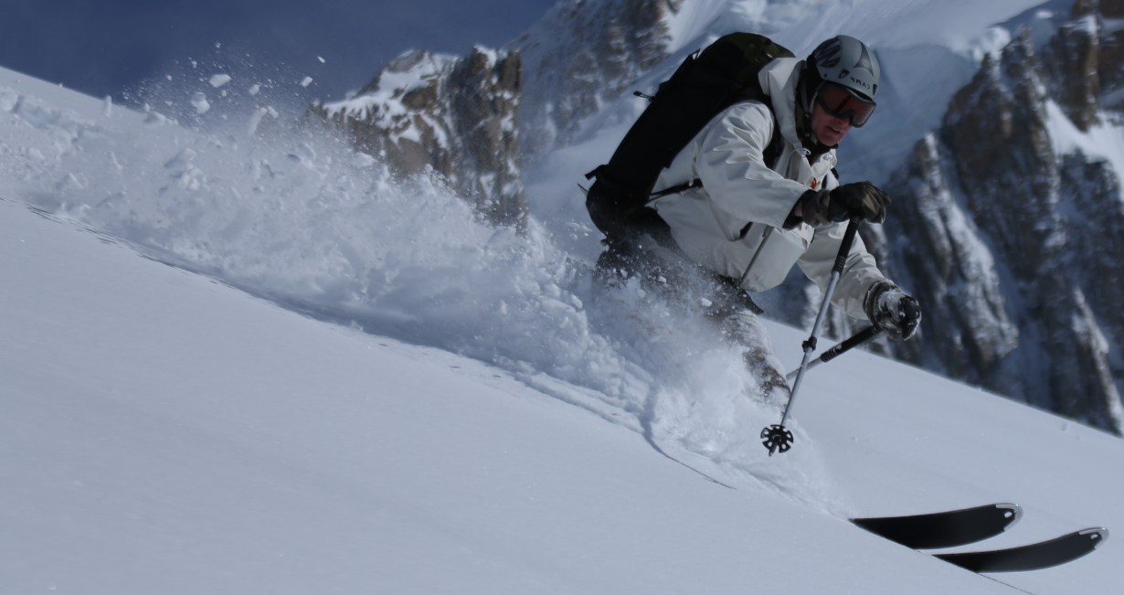

Déplacement
Qualification hiver

Slide 2
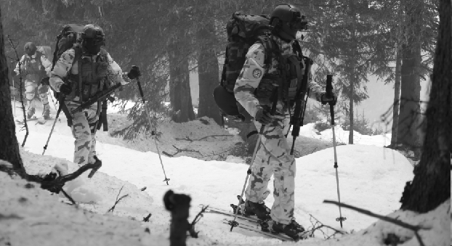
Règlement sur la pratique de la montagne de l’AT
« Face à la diversité des opérations potentielles, l’armée de terre doit disposer d’unités capables de vivre, de se déplacer et de combattre en milieu montagneux : c’est la raison d’être des Troupes de montagne »

Slide 3
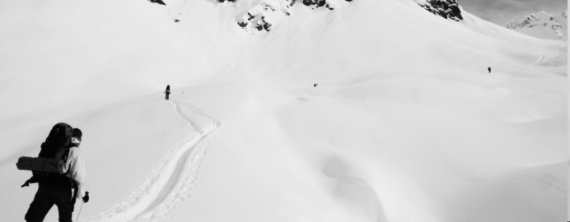
Sommaire
Rappels BSM
Prérogatives
Préparation de course
Rôle du Qualif
Prérogatives sans CDHM
Préparation sans CDHM
La conduite de détachement

Slide 4
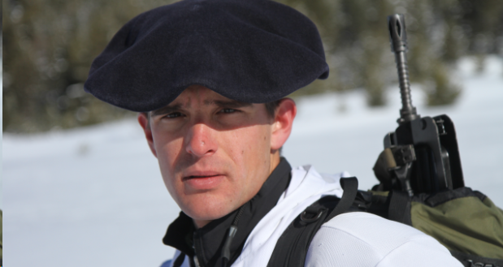
1. Rappels BSM
Que suis-je capable de faire ?
Notes:
Fond de sac : Il permet de faire face à un bivouac improvisé, mauvais temps, couvrir un blessé…
Vêtements imperméables (Gore-tex haut et bas), vêtement chaud, gants, bonnet et chaussettes de rechange, masque de ski, couverture de survie, lampe, crème solaire et labiale, vivres et boisson (éventuellement chaude).
Modulable par CDHM en fonction du type de sortie et des conditions Nivo/Météo
Entretien et réglage de son matériel :
Farter ses skis, boucher un trou dans la semelle et affûter ses cares. Régler ses fixations en taille et en poids. Entretenir ses peaux de phoque. Régler ses bâtons.
Utilisation de son matériel :
Savoir mettre et enlever ses peaux de phoque, ses cales et ses couteaux. Régler ses bâtons en fonction du mode de déplacement, mettre ses chaussures en position marche ou ski
Utilisation DVA :
Savoir l’allumer et passer de la position émission à réception , connaitre le principe d’un contrôle DVA, être capable de rechercher une victime efficacement.
CONSTRUCTION D’UN ABRIS EN NEIGE

Slide 5
2. Prérogatives sous responsabilité CDHM
Directive particulière N°273 du 5 octobre 2015 relative aux actions de formation de l’inter-domaine montagne.
« Assurer au sein d’un détachement engagé en montagne hivernale la fonction de chef de cordée ou d’équipe, sous la responsabilité d’un cadre titulaire du certificat de perfectionnement hiver.
Seconder le chef de détachement
dans toutes ses tâches. »

Slide 6
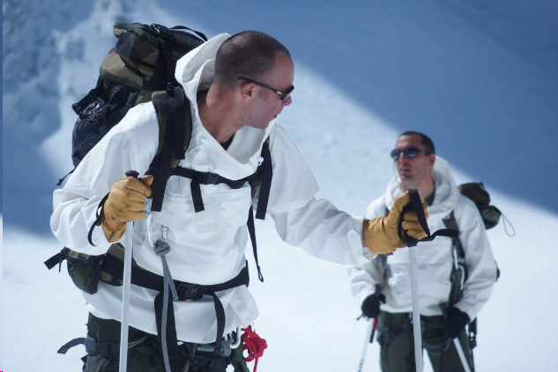
3. Préparation d’une course sous responsabilité CDHM
Suppléance du CDHM dans toutes ses tâches
Notes:
Choix de la course (selon la troupe, le terrain les conditions nivo/météo)
Préparation de l’itinéraire (selon la troupe, le terrain les conditions nivo/météo)
Préparation du matériel (contrôle, réglages, matériel collectif…)
Tâches administratives (Commande des vhl, transmissions, repas, réservation des refuges…)

Slide 7
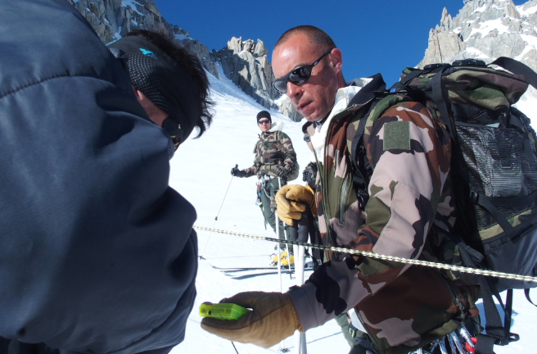
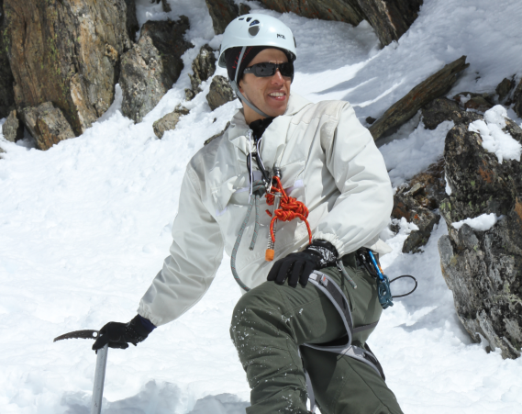
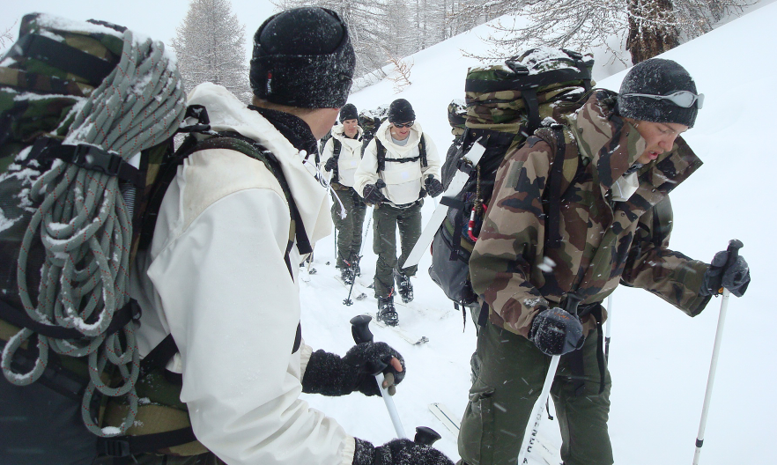
4. Rôle lors d’une course sous responsabilité CDHM
Avant
Pendant
Après
Notes:
Avant le départ
Contrôle des personnels et du matériel
Personnels: effectifs, état de fatigue, bien alimenté…
Matériel: quantitatif et qualitatif
Responsable du contrôle DVA :
Matérialiser une porte d’entrée et de sortie
Faire respecter les distances
Faire compter les contrôleurs.
Tout le monde doit être contrôlé une seule fois
Pendant le déplacement
Au sein de l’équipe trace : tracer, aménager la trace, aider à la mise en place d’un équipement de passage, orienter, jalonner, assister le CDHM dans ses décisions.
Au sein du gros du détachement : aider au franchissement, apporter une aide pédagogique à la troupe, faire appliquer les consignes données par le CDHM, commander le gros.
Au seins de l’équipe serre file :déséquiper un passage, porter assistance (matérielle ou santé), contrôler les effectifs.

Slide 8
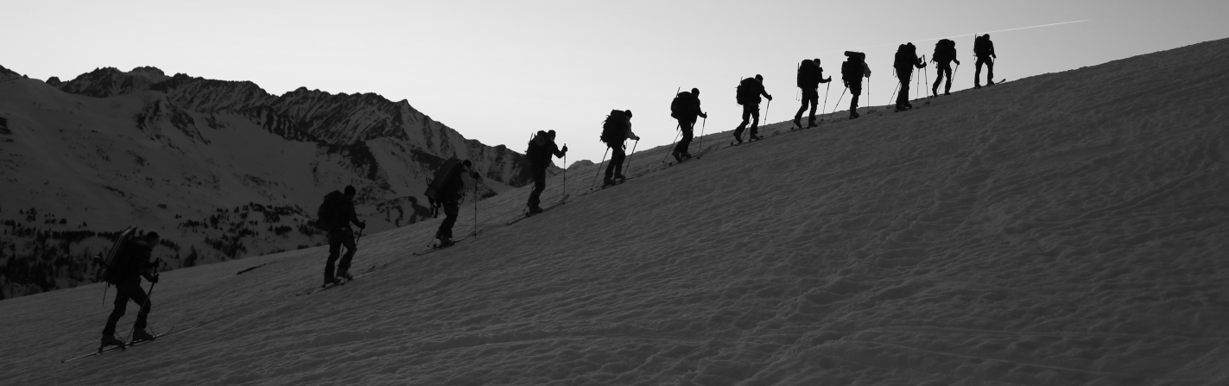
5. Prérogatives sans CDHM
Directive particulière N°273 du 5 octobre 2015 relative aux actions de formation de l’inter-domaine montagne.
« Commander en montagne un détachement d’un effectif correspondant à son grade ou sa fonction, dans le respect des principes de la trame de compétence et de la chaîne fonctionnelle dans les conditions qui suivent. »

Slide 9







Prérogatives sans CDHM
Notes:
Déplacement présentant peu de difficultés et une faible exposition.
Déplacement hors zone glaciaire et à une altitude inférieure à 3000 m ne nécessitant pas l’utilisation du baudrier.
Conditions météorologiques et nivologiques favorables dans la durée pour conduire le déplacement prévu.
Présence d’un adjoint qualifié au minimum CEHM.
Déplacement hivernal à la journée et sans bivouac

Slide 10
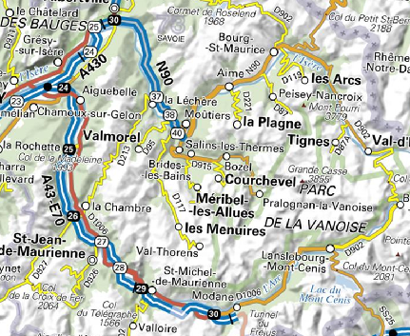

Courses sans CDHM
Parmi une liste établie par la Cellule Sécurité Montagne dans la zone de responsabilité.
Notes:
La course sera choisie parmi une liste établie par la Cellule Sécurité Montagne de la zone de responsabilité correspondante.
Les itinéraires aller et retour sont imposés.

Slide 11
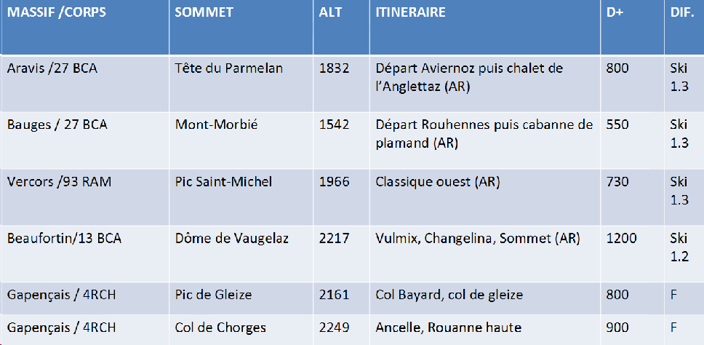
Exemples de courses sans CDHM

Slide 12
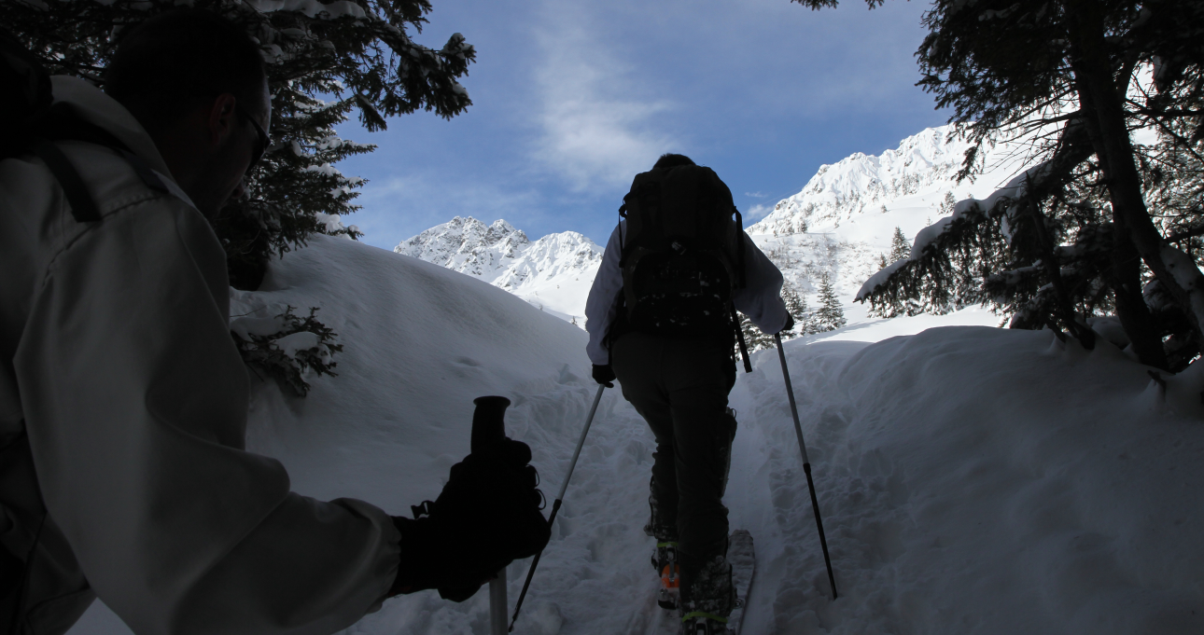
Cordée autonome sans CDHM
Directive particulière N°273 du 5 octobre 2015 relative aux actions de formation de l’inter-domaine montagne.
«…Les titulaires du BQTM sont autorisés dans le cadre de la préparation d’une action de formation de perfectionnement à effectuer des courses en montagne en cordée autonome…»

Slide 13
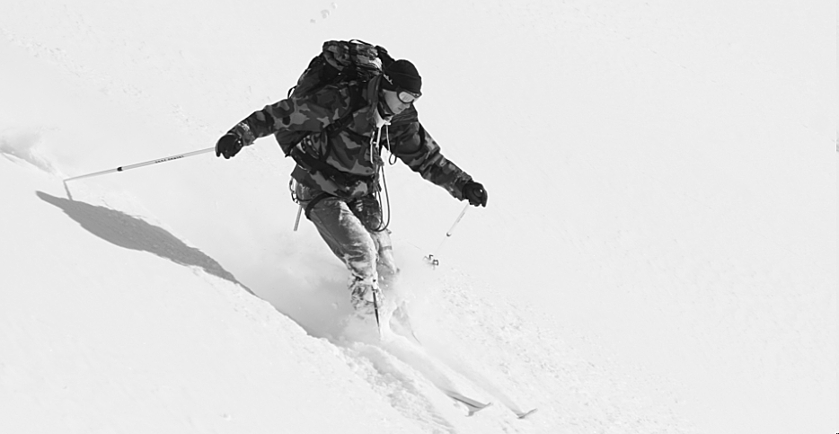
Cordée autonome sans CDHM
Choix de la course ?
Notes:
Réflexion en prenant en compte :
Impératifs de la mission
Explications et conseils des CSM
Potentiel humain
Etude du terrain
Conditions de la montagne
CHOIX DE LA COURSE PARMI LA LISTE DEFINIE PAR LA CSM SI PRESENCE D’UN DETACHEMENT

Slide 14
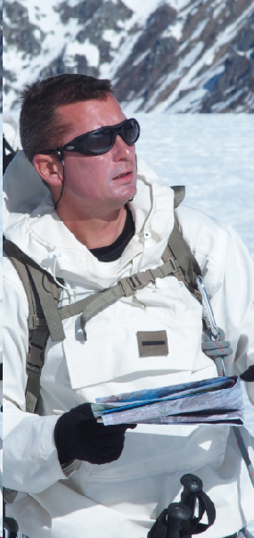
6. Préparation sans CDHM
Etude de l’itinéraire
Notes:
Prédéfini par la CSM si sortie autonome avec un détachement
Un itinéraire prédéfini, non modifiable avec possibilité d’aller retour, par conditions nivo/météo stables
Sinon à partir :
de la cartographie, des topos et éventuellement des photos (praticabilité, ressources, itinéraires de repli et de rechange)
des renseignements humains
des conditions Nivo / météo du moment.

Slide 15
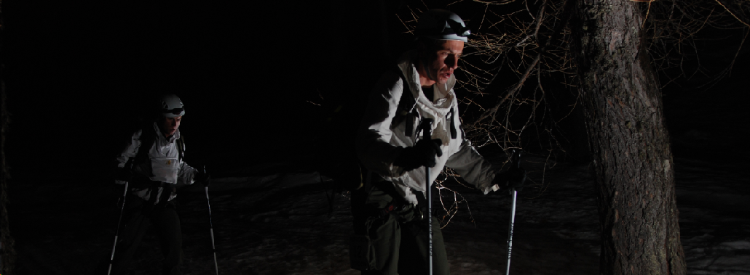
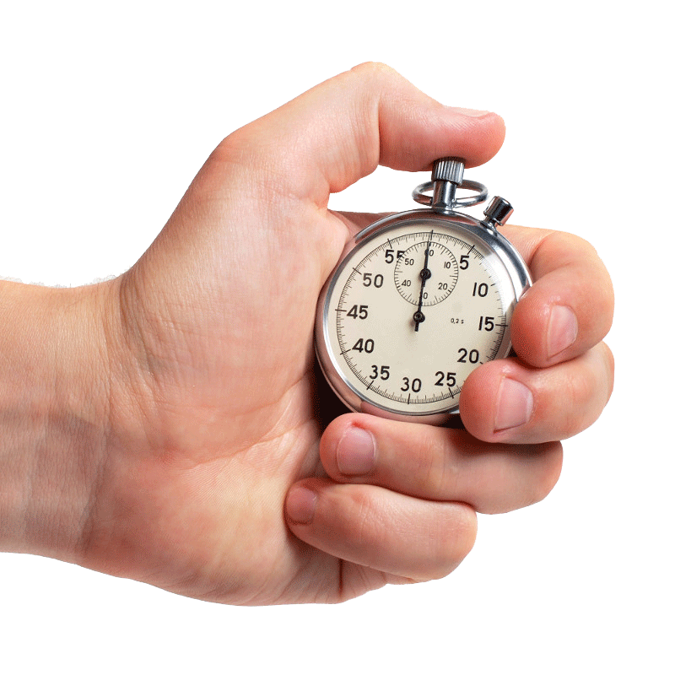
Horaires ?
Notes:
Etude de l’horaire :
Calcul du temps global de la course:
Calculer la longueur et le profil de l’itinéraire
Calculer la cadence de marche
Prendre en compte le mode de progression (skis, raquettes, crampons…)
Prendre en compte la fluidité (passages difficiles, fréquence des haltes…)
Prendre en compte les conditions nivologiques
Etude de l’horaire :
Heure d’arrivée souhaitée
Temps global de course
Heure de départ

Slide 16
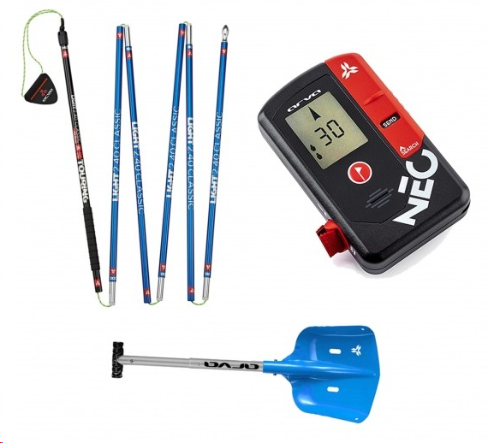
Matériel individuel
Notes:
Définir le matériel individuel à prendre
Fond de sac
Tenue
Matériel technique
Matériel de sauvetage
Matériel d’orientation (pour le responsable technique et son adjoint)
Alimentation / hydratation

Slide 17
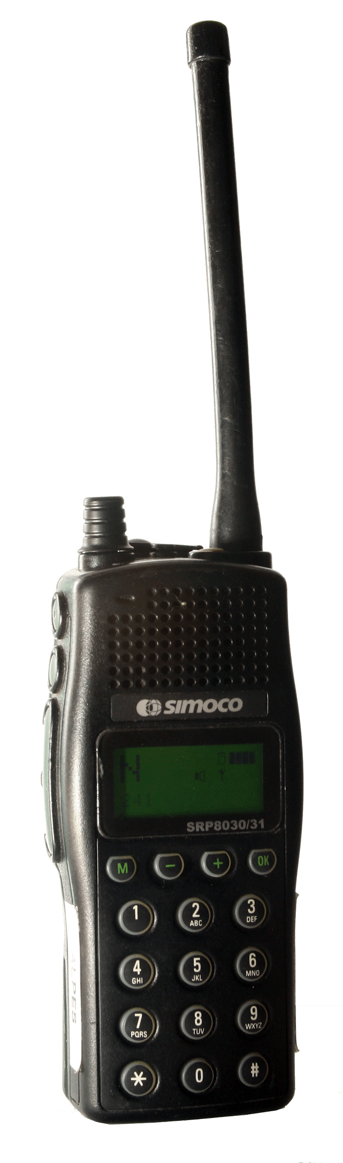
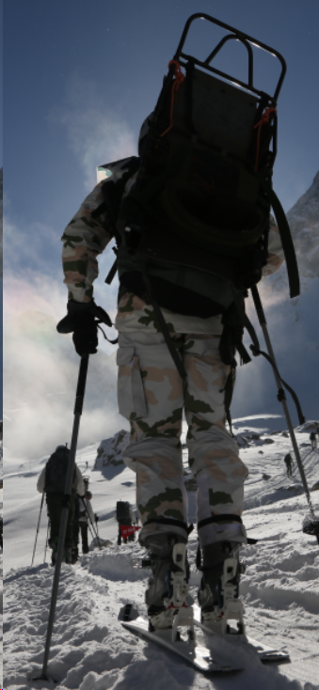
Matériel collectif
Notes:
Radio : Moyens Organiques / Moyens civils (ICOM , satellite, téléphones portables)
Santé : (UT 2000/ Trousse SAN/ Collier cervical, duvet, care mat, couverture survie…)
Réparation : (scotch, peau rechange, visserie, pince multifonctions…)

Slide 18
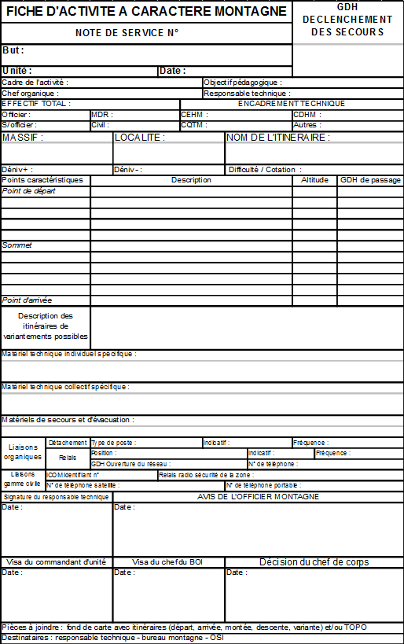
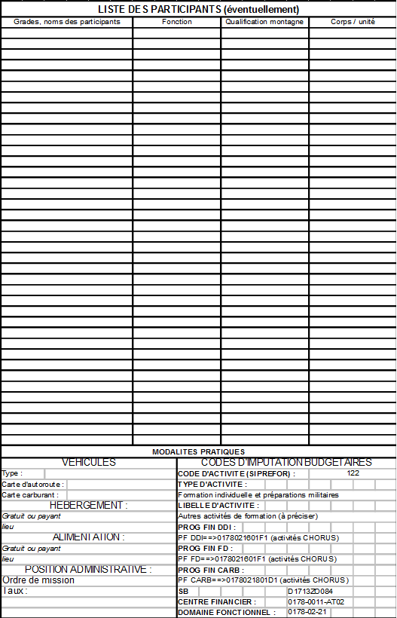
Fiche d’activité à caractère montagne
Pour plus de détail, cliquer sur la fiche
Notes:
Cliquer sur les fiches pour être dirigé vers l’aide à la rédaction.

Slide 19
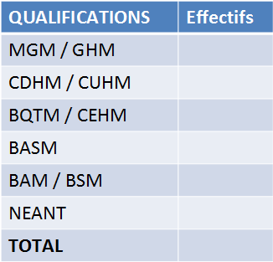
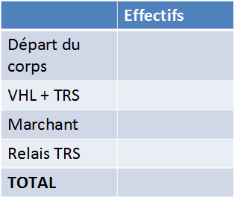
Ordre préparatoire
Personnels
Armement

Slide 20
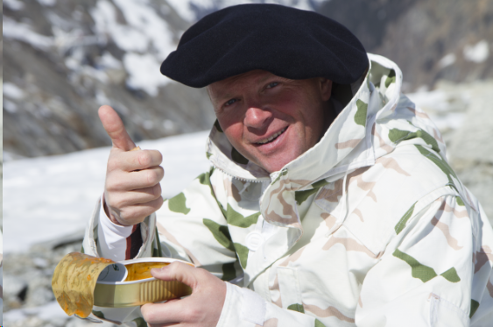
Divers
Radio
Alimentation
Camouflage
Divers
Rassemblement
Notes:
Radio :
Réseau organique (consignes d’écoute et au relais, bascule…) + moyens
Réseau sécurité (ICOM n°…, relais, canal E?, canal interne…)
Alimentation : Repas chauds, froids, eau, recomplètements éventuels…
Camouflage (selon mission)
Divers (rappel du fractionnement annoncé dans l’ordre initial +…..)
Rassemblement (horaire, lieu…)

Slide 21
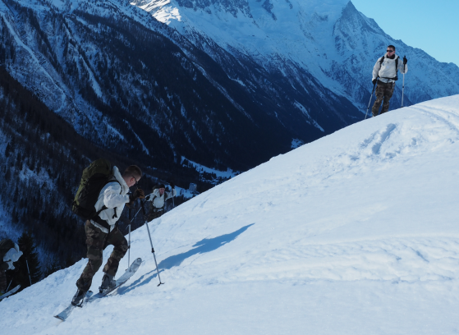
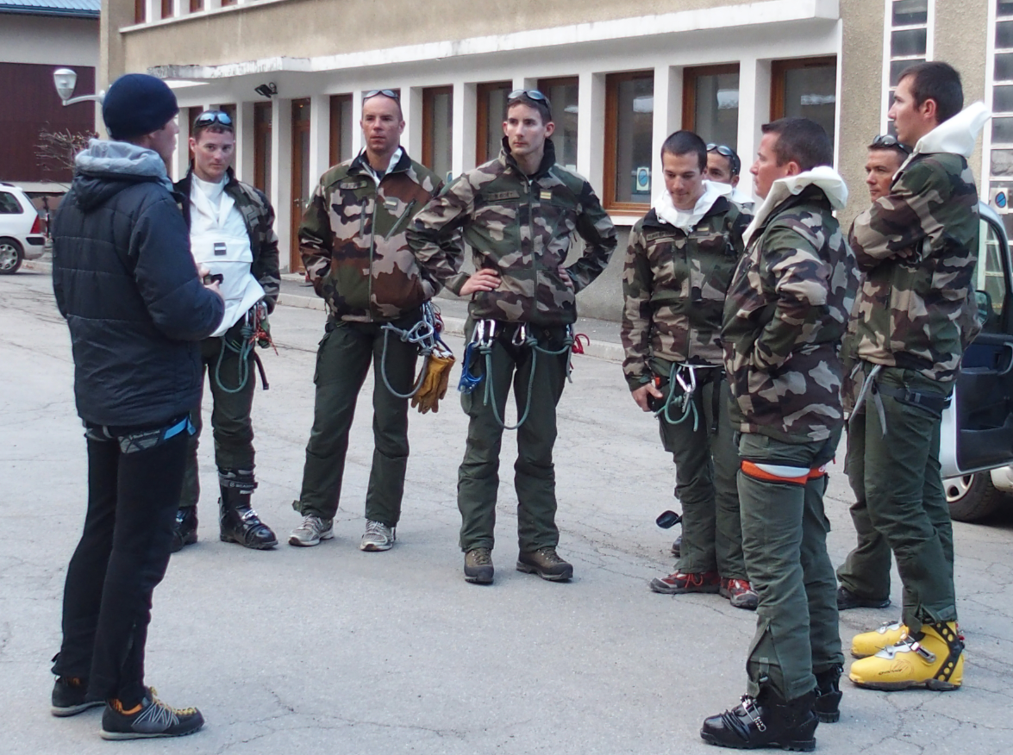
7. La conduite de détachement
Avant
Pendant
Après
Notes:
AVANT
Formalités de départ:
Vérifier la signature de la FACM
Rendre compte du départ à la permanence ou la CSM
Éventuellement contacter le service des pistes
Contrôle du matériel
Quantitatif (je vérifie le matériel individuel et collectif)
Qualitatif (je vérifie l’état de ce matériel).
Contrôle DVA
Avant le départ du quartier. (Emission/Réception)
Au départ de course (Emission seulement avec comptage et portail).
Après une longue pause avec instruction.
Après un bivouac.
Briefing d’avant course (ordre initial simplifié)
Doit être préparé la veille pendant la préparation de la course et réajusté le matin en fonction des changements éventuels (nivo/météo, personnels…)
Objectif: sommet, D+, D-, temps de course…
Séquences: remontées mécaniques, habillement et équipement au départ (peaux de phoque, cales, effets chauds…), 1ère pause…
Effectifs: place du chef, des radios, des san, nombre de marchants…
Risques: Point nivo/météo du matin, terrain glaciaire, exposition…
Equipement: matériel individuel (casque, crampons…) et collectif (évacuation, cordes, dead-man, pitons…)
Règles: consignes particulières (distances, encordements…)
PENDANT
Trace montée
Rythme adapté progressif et constant.
250m/h pour une troupe non entrainée ou lourdement chargée.
400m/h pour une troupe entraînée chargée.
Éviter les conversions.
Si conversions, aménager des plateformes.
Sur neige dure : améliorer l’adhérence en se rapprochant de la ligne de pente, ou mettre les couteaux.
Si neige fraîche ou profonde : trace peu inclinée, large, avec des changements fréquents au sein de l’équipe trace.
S’ADAPTER AU TERRAIN : lire et choisir au plus facile.
Trace descente
Avant de s’engager : observer le terrain et identifier les dangers. Identifier les skieurs les plus faibles.
Choisir un mode et rythme de progression en fonction du terrain, de l’effectif, du niveau des participants et des dangers identifiés.
Modes de progression :
Trace unique, adaptée au terrain et au niveau du plus faible (attention elle devient plus rapide au fil des passages).
Descente libre avec limites gauche, droite, limites de bon et points de regroupement.
Gestion des pauses
Elles se planifient en fonction :
de la durée du déplacement
de l’entrainement de la troupe et de son paquetage
du terrain/des conditions/de la mission
Quelques principes généraux :
Pause initiale « Pull » à 10-20minute du départ.
Une pause toutes les heures environ .
Prévoir une halte plus longue après plusieurs heures ou après un passage éprouvant.
Par grand froid, haltes plus courtes et plus fréquentes.
Choix d’emplacement d’une halte :
Terrain : s’abriter des dangers objectifs (avalanches, chutes de rochers, glace, séracs, corniches, ponts de neige…), privilégier les emplacements avec visuel sur la suite du déplacement.
Météo : au soleil par temps froid (et inversement), s’abriter du vent et des intempéries en général.
APRES
Debriefing
Ne pas raconter la course, mais faire ressortir les points clés avec remarques pertinentes, et surtout constructives !
Si possible points positifs et points négatifs.
En fonction des conditions météorologiques, il peut être fait directement après la course à chaud ; mais aussi au retour au quartier au chaud !

Slide 22
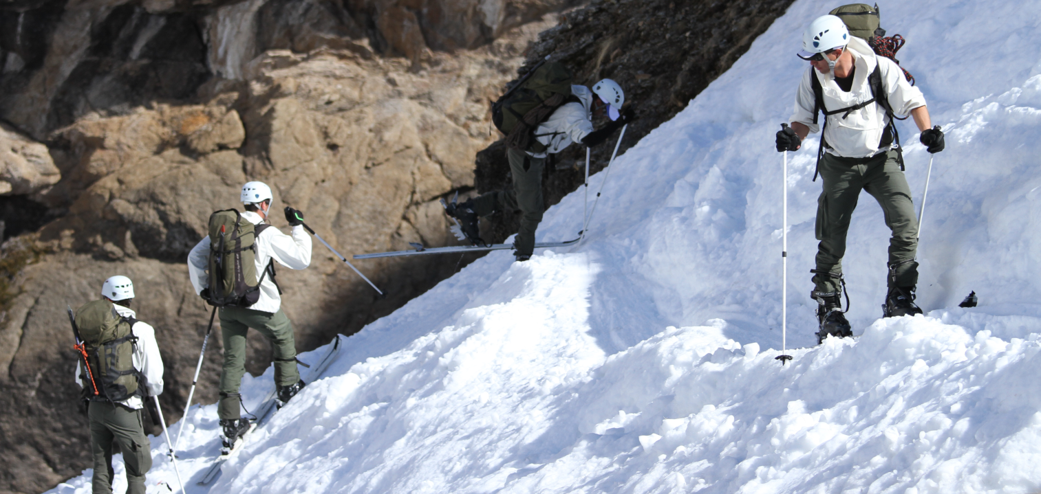
Conclusion
Notes:
Depuis 2015, les nouvelles prérogatives liées au BQTM demandent, aux titulaires de ce brevet, de vrais compétences techniques et pédagogiques ainsi que de réelles connaissances du milieu montagneux et des activités liées à l’alpinisme.
Cependant, la possibilité de conduire des détachements en autonomie est une plus-value pour la prise d’expérience et donc la préparation des stages « perfectionnement ».

Slide 23
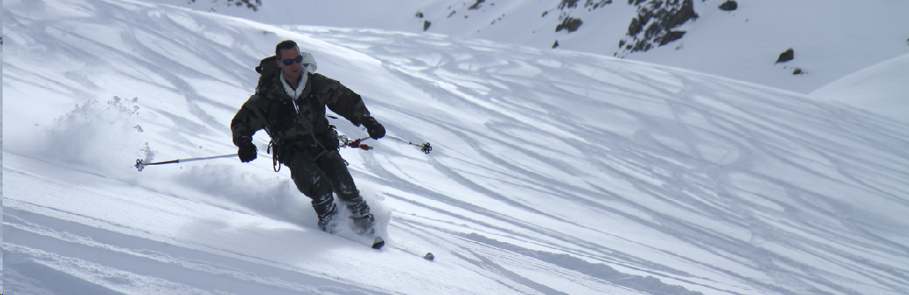
Questions ?

